Slide 1
数据处理与程序设计
授课单位：东北财经大学 管理科学与工程学院

Slide 2
上节回顾
模块化编程
过程与函数的定义
过程与函数的调用
参数传递
变量的作用域与生存期

Slide 3
第5章 Excel数据对象与数据操作

Slide 4
本章目录
01 面向对象程序设计基础
02 Application对象
03 Workbooks对象与Workbook对象
04 Worksheets对象与Worksheet对象
05 Range对象
06 Excel中的数据管理

Slide 5
本章目录
01 面向对象程序设计基础
02 Application对象
03 Workbooks对象与Workbook对象
04 Worksheets对象与Worksheet对象
05 Range对象
06 Excel中的数据管理

Slide 6
01 面向对象程序设计基础
5.1.1 面向对象程序设计的基本思想
结构化程序设计：将一个复杂问题划分成若干个按某种顺序处理的相对简单的子问题。
面向对象的程序设计：将现实世界中的事物进行归纳并抽象出一般的概念。

Slide 7
01 面向对象程序设计基础
面向对象程序设计中的基本概念
对象（Object）：对客观世界具体事物属性及行为特征的描述
属性
方法
事件
类（Class）：对象的归纳和抽象，定义了对象的属性、事件和方法
封装性
三要素

Slide 8
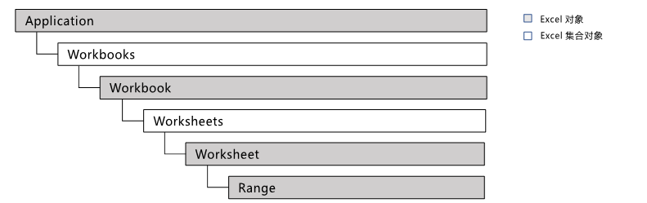
01 面向对象程序设计基础
5.1.2 Excel VBA对象
图5-1 Excel对象模型

Slide 9
01 面向对象程序设计基础
5.1.2 Excel VBA对象
整个 Excel 应用程序，对应一个 Application对象；
所有打开的工作簿，构成一个Workbooks对象；
每个Excel工作簿，对应一个 Workbook对象；
一个Excel工作簿中，所有工作表，构成了一个Worksheets对象；
每个 Sheet 工作表，都对应一个 Worksheet对象；
一个或一片单元格，对应的是 Range 对象；

Slide 10
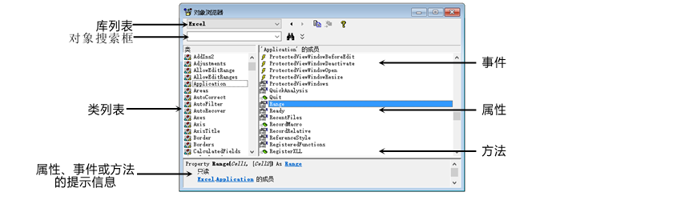
01 面向对象程序设计基础
5.1.2 Excel VBA对象

Slide 11
01 面向对象程序设计基础
5.1.3 Excel VBA对象引用方法
集合对象：
  集合是一种包含相似对象的对象。
  在 Excel 中打开多个工作簿时，这些工作薄就构成了一个集合 workbooks
  每个工作薄中的多张工作表就构成了工作表集合 worksheets。
格式1：集合对象名(对象名)
或
格式2：集合对象名(对象索引号)
Worksheets("员工")
或：
Worksheets(1)

Slide 12
01 面向对象程序设计基础
5.1.3 Excel VBA对象引用方法
引用对象：
  详细引用：从顶层容器Application开始逐层引用到目标对象
  Application.Workbooks(“第五章例题.xlsm").Worksheets("sheet1").Range("A1")

Slide 13
01 面向对象程序设计基础
5.1.3 Excel VBA对象引用方法
引用对象：
  隐式引用：从VBA能确定的、与目标对象层次最接近的对象开始引用
  Workbooks("第五章例题.xlsm").WorkSheets("sheet1").Range("A1")
如果“第五章例题.xlsm”是当前活动工作簿：
ActiveWorkbook.WorkSheets("sheet1").Range("A1") 或 WorkSheets("sheet1").Range("A1")
如果工作簿1中的sheet1工作表，同时还是当前活动工作表，可以进一步简写为：
ActiveSheet.Range(“A1”) 或 Range(“A1”)
如果引用的是本模块所在工作簿中的对象
ThisWorkbook.Worksheets(“sheet1”).Range(“A1”) 或 Sheet1.Range("A1")

Slide 14
01 面向对象程序设计基础
5.1.3 Excel VBA对象引用方法
引用对象：
  Me关键字引用：在对象的方法或事件处理过程中对对象自身的引用
Private Sub Worksheet_Change(ByVal Target As Range)
Me.Name = Target.Value
End Sub
如果以上过程是对工作表“Sheet1”对象的Change事件处理过程，其中Me关键字就是对Sheet1对象的引用。

Slide 15
01 面向对象程序设计基础
5.1.3 Excel VBA对象引用方法
对象变量：对象变量的声明
[Public|Private|Static] Dim 对象变量名 as 类名
例：
Private Dim Objectvar1 as Object
‘Object为通用对象类型，可以接收任何类型对象的赋值
Dim Objectvar2 as Range
*声明后的对象变量的初始值为Nothing

Slide 16
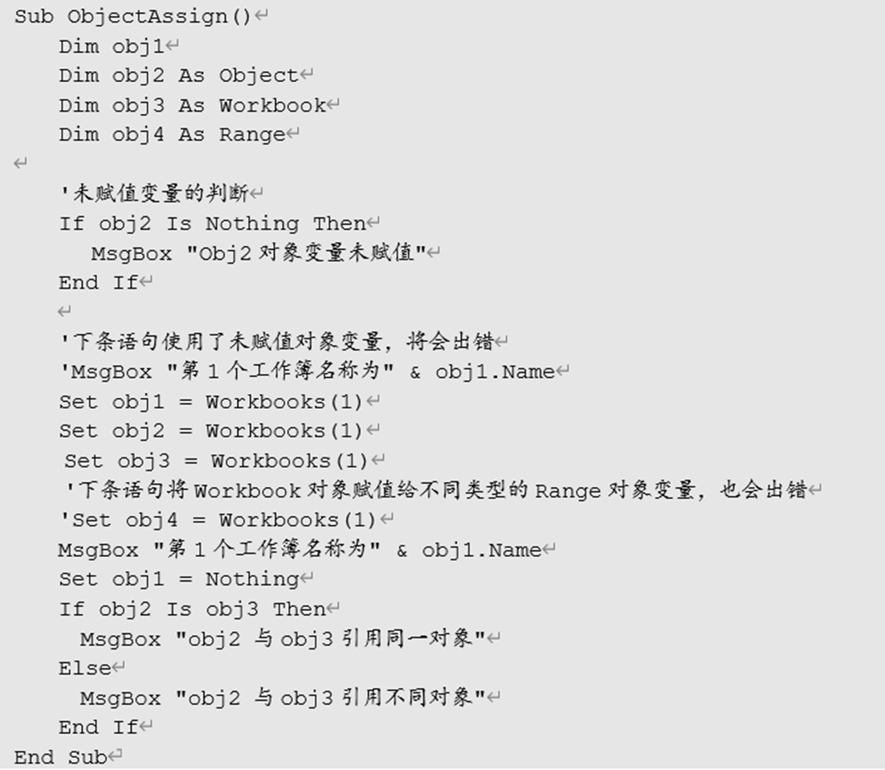
01 面向对象程序设计基础
5.1.3 Excel VBA对象引用方法
对象变量：对象变量的赋值
格式：Set 对象变量=对象引用
其中，被赋值的变量可以是变体型变量、 Object类型对象变量和与被引用对象同类型的对象变量。
对象变量：对象变量的比较
IS、NOT IS
【例5.1】对象变量赋值示例，示例中将Excel中打开的第一个工作薄对应的Workbook对象赋值给不同类型的对象变量。

Slide 17
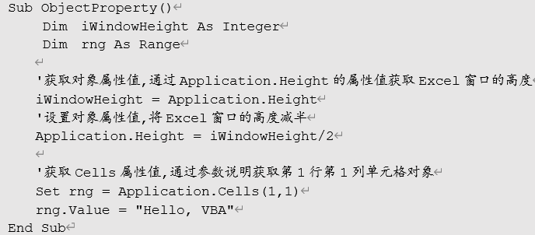
01 面向对象程序设计基础
5.1.4 对象属性值设置与对象方法调用
设置对象属性：
格式：[Set] <对象名>.<属性>=<表达式>
获取对象属性：
格式：[Set] 变量名 = <对象名>.<属性[(参数列表)]>
【例5.2】获取并修改Excel窗口高度并将当前工作表的A1单元格的内容设置为“Hello,VBA”

Slide 18
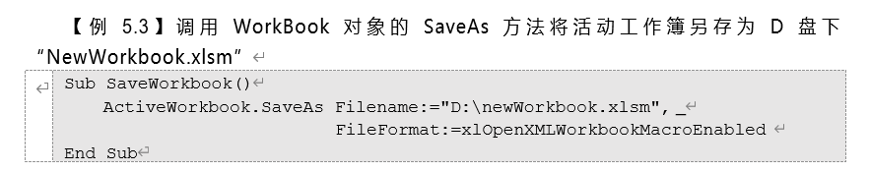
01 面向对象程序设计基础
5.1.4 对象属性值设置与对象方法调用
调用对象的方法或触发对象的事件程序
调用格式：<对象>.<方法>[(实际参数表)]

Slide 19
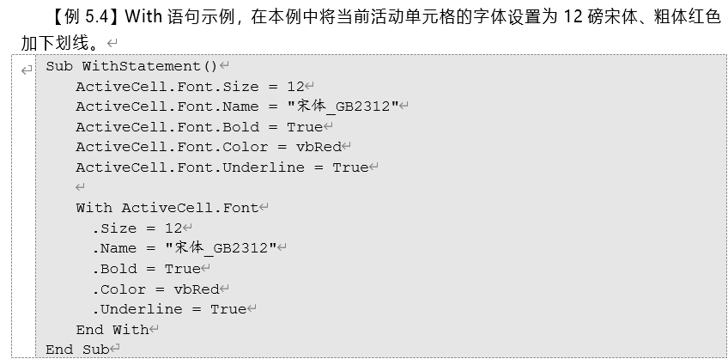
01 面向对象程序设计基础
使用with语句访问对象属性和调用对象方法
格式： With 对象名
[语句序列]
End With

Slide 20
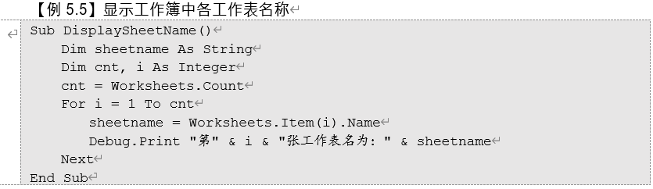
01 面向对象程序设计基础
5.1.5 集合对象的属性和方法
集合对象的主要属性
（1）Count属性
只读属性，返回集合对象中所包含成员对象的数量。
（2）Item属性
一个数组数据类型的只读属性。其中的各个元素为集合对象中所包含的成员对象，该属性通常用于遍历集合对象中的成员对象。

Slide 21

01 面向对象程序设计基础
5.1.5 集合对象的属性和方法
集合对象的主要方法
Add方法用于向集合对象中添加对象

Slide 22
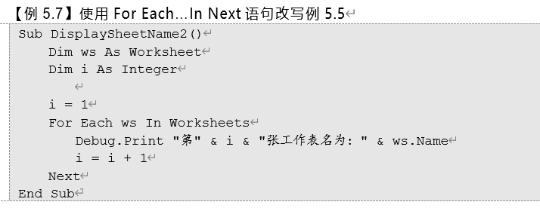
01 面向对象程序设计基础
5.1.5 集合对象的属性和方法
集合对象的遍历

Slide 23
本节回顾
5.1.1 面向对象程序设计思想
5.1.2 Excel VBA对象
5.1.3 Excel VBA对象引用方法
5.1.4 设置对象属性值与调用对象方法
5.1.5 集合对象的属性和方法

Slide 24
本章目录
01 面向对象程序设计基础
02 Application对象
03 Workbooks对象与Workbook对象
04 Worksheets对象与Worksheet对象
05 Range对象
06 Excel中的数据管理

Slide 25
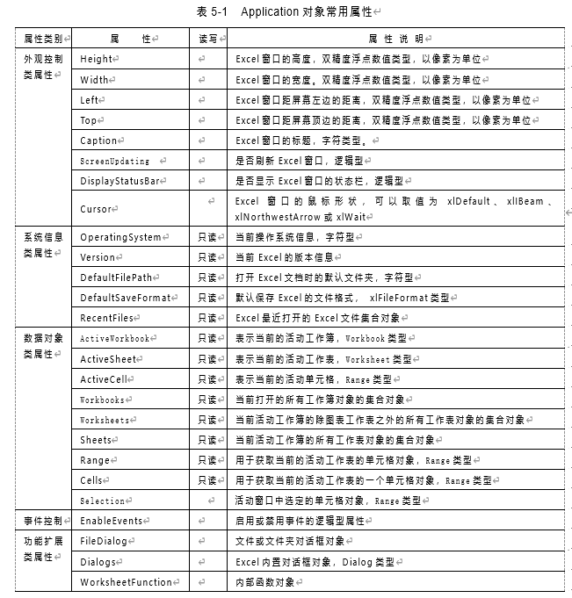
02 Application对象
5.2.1 Application对象常用属性

Slide 26
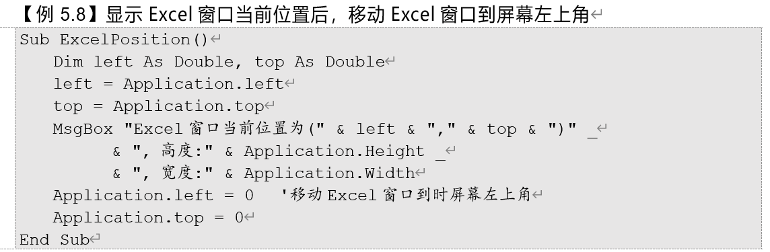
02 Application对象
5.2.1 Application对象常用属性
Height、Width、Left（左上角到屏幕左端距离）和Top属性（左上角到屏幕上端距离）

Slide 27
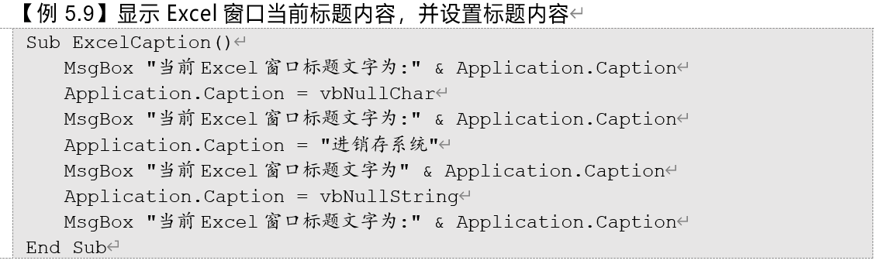
02 Application对象
5.2.1 Application对象常用属性
Caption属性:设置或取得Excel窗口标题栏标题文字信息
设置为vbNullChar时，标题栏只显示当前工作簿文件名，不显示“Excel”；
设置为vbNullString时，标题栏恢复默认显示样式。

Slide 28
02 Application对象
5.2.1 Application对象常用属性
ScreenUpdating 属性:用于设置是否更新屏幕
FileDialog属性:显示诸如打开、另存为等与文件操作相关的对话框
WorksheetFunction属性:用于调用Max、Sum、VLookup等Excel内置函数
EnableEvents属性：逻辑型属性，用于启用或禁用Excel对象的事件
DisplayAlerts属性：逻辑型属性，是否弹出警告窗口
Calculation属性：用于获取或设置工作簿计算方式
ActiveWorkbook、ActiveWorksheet和ActiveCell属性

Slide 29
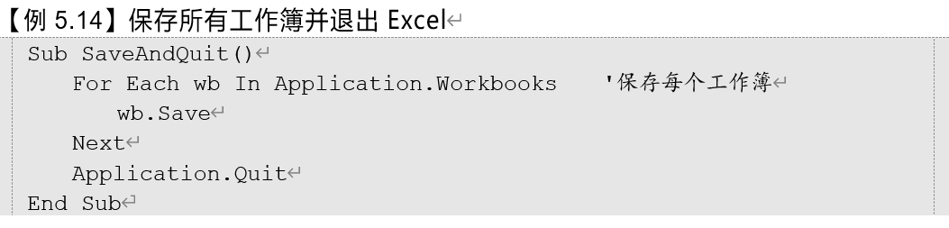
02 Application对象
5.2.2 Application对象常用方法
Quit方法：关闭Excel应用程序

Slide 30
02 Application对象
5.2.2 Application对象常用方法
InputBox方法
与InputBox标准函数用法基本相同，但功能更强，因为它不但可以指定数据类型，而且可以在工作表中选择单元格的数据作为输入数据
Calculate方法
强制所有打开的工作簿重新计算。

Slide 31
02 Application对象
5.2.2 Application对象常用事件
NewWorkbook事件
当新建一个工作簿后，会触发NewWorkbook事件，并将新建的工作簿对象作为参数传入事件处理过程。编写该事件过程的格式如下：
格式：Private Sub Application对象名称_NewWorkbook(ByVal wb As Workbook)
其中，参数wb是新建的工作簿对象。

Slide 32
本节回顾：Application对象
5.2.1 Application对象常用属性
5.2.1 Application对象常用方法
5.2.3 Application对象常用事件

Slide 33
本章目录
01 面向对象程序设计基础
02 Application对象
03 Workbooks对象与Workbook对象
04 Worksheets对象与Worksheet对象
05 Range对象
06 Excel中的数据管理

Slide 34
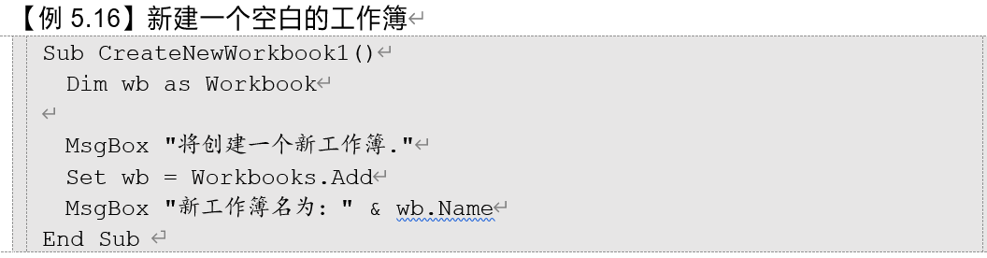
03 Workbooks对象与Workbook对象
5.3.1 Workbooks对象及其方法
Add方法
指定模板新建工作簿，新建的工作簿将成为活动工作簿。
格式：Workbooks.Add(Template)

Slide 35
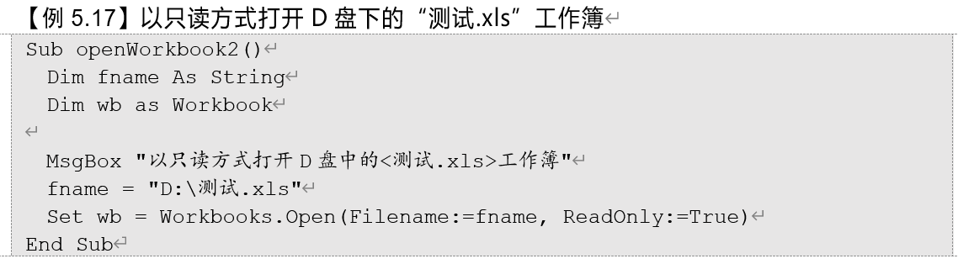
03 Workbooks对象与Workbook对象
5.3.1 Workbooks对象及其方法
Open方法
打开一个已存在的Excel工作簿文件，其语法格式如下：
格式：Workbooks.Open(FileName,ReadOnly,...)

Slide 36
03 Workbooks对象与Workbook对象
5.3.2 引用Workbook对象
索引Workbooks集合对象:Workbooks(“book1.xls”) 或 Workbooks(1）
使用ThisWorkbook：指代VBA程序模块所在工作簿对象。
使用ActiveWorkbook：Application对象的属性，当前活动工作簿对象。

Slide 37
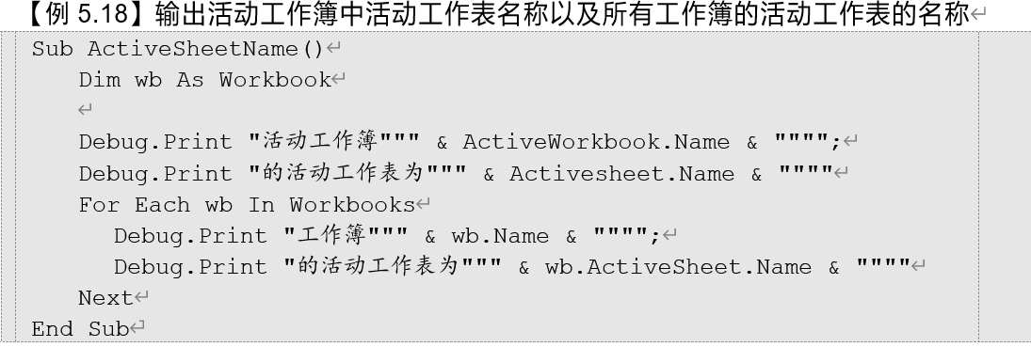
03 Workbooks对象与Workbook对象
5.3.3 Workbook对象常用属性
Name属性：只读字符型数据，用于获取工作簿的名称。
ActiveSheet属性：表示指定工作簿对象中的活动工作表。

Slide 38
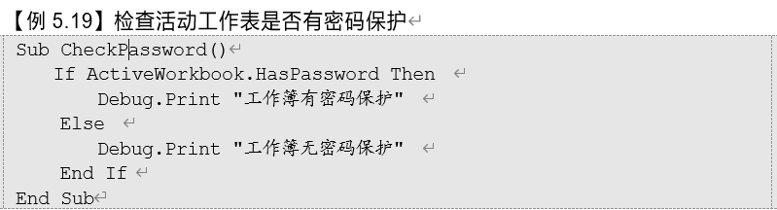
03 Workbooks对象与Workbook对象
5.3.3 Workbook对象常用属性
HasPassword属性
只读的逻辑型属性，用于检测指定的工作簿是否设有密码。

Slide 39
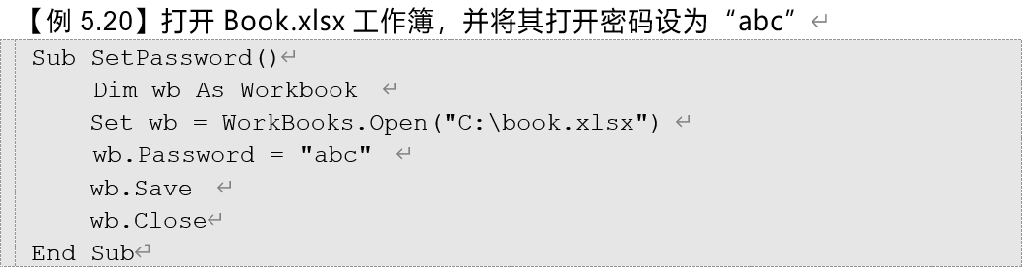
03 Workbooks对象与Workbook对象
5.3.3 Workbook对象常用属性
Password密码属性：设置工作簿的打开密码。

Slide 40
03 Workbooks对象与Workbook对象
5.3.3 Workbook对象常用属性
EnableAutoRecovery属性
可读写的逻辑型属性，用于设置Excel自动恢复功能。
Name、FullName、Path、ReadOnly属性 【例5.21】
只读属性，除ReadOnly是逻辑型属性外，其他均为字符型属性，分别返回工作簿名称、完整路径名称、工作簿保存的文件目录、是否以只读方式打开。
Saved属性【例5.22】
可读写Boolean类型属性，用于标记工作簿是否已存盘。

Slide 41
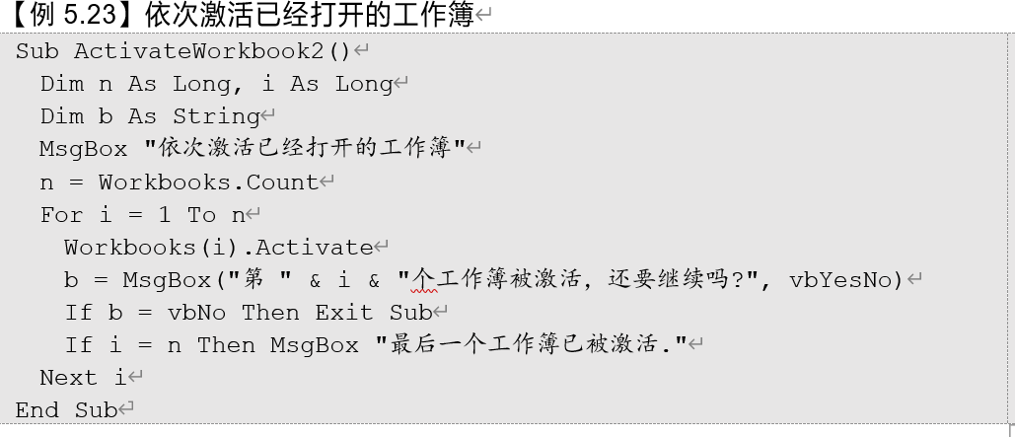
03 Workbooks对象与Workbook对象
5.3.4 Workbook对象常用方法
Activate方法
用于激活与工作簿相关的Excel窗口，使之成为当前活动工作簿。

Slide 42
03 Workbooks对象与Workbook对象
5.3.4 Workbook对象常用方法
Close方法
关闭Workbook对象对应的工作簿，但不会关闭Excel应用程序。
Save和SaveAs方法【例5.24】【例5.25】
用于保存工作簿，首次保存工作簿时，需要使用SaveAs方法指定文件名。

Slide 43
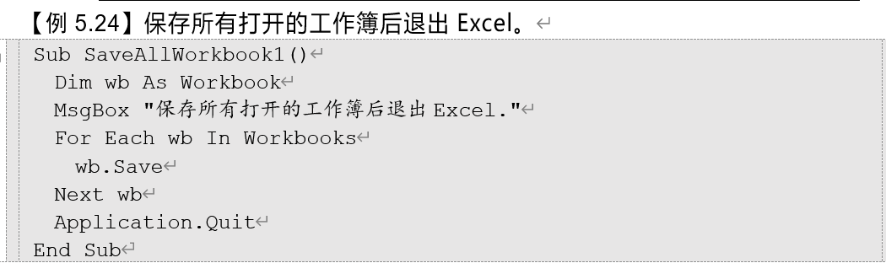
03 Workbooks对象与Workbook对象
5.3.4 Workbook对象常用方法

Slide 44
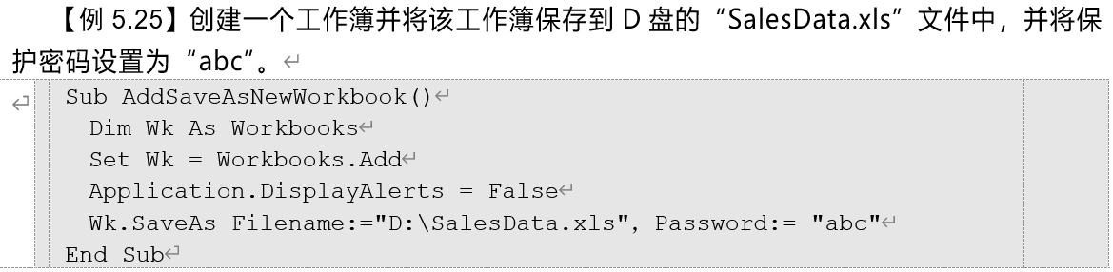
03 Workbooks对象与Workbook对象
5.3.4 Workbook对象常用方法

Slide 45
03 Workbooks对象与Workbook对象
5.3.4 Workbook对象常用方法
Protect和UnProtect方法
Protect方法用于保护工作簿结构，当工作簿结构被保护后，不能添加、删除工作表，可以指定一个密码，并且指明是否保护工作簿结构。
Unprotect方法用于取消工作簿保护，调用Unprotect方法时，需要给出保护密码作为参数。
格式：Workbook对象.Protect(Password,Structure,Windows)
说明：
（1）Password:指明保护工作簿密码，解除工作簿保护时应输入此密码；
（2）Structure:设置为True则保护工作簿结构，工作簿结构被保护后，不能对工作簿中的工作表进行插入、复制、删除等操作；
（3）Windows:设置为True则保护工作簿窗口，此时不显示工作簿窗口右上角的最小化、最大化和关闭按钮。

Slide 46
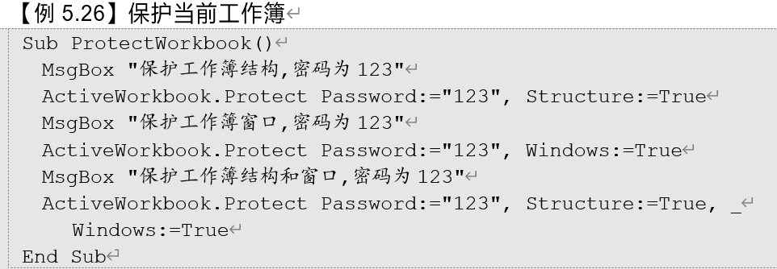
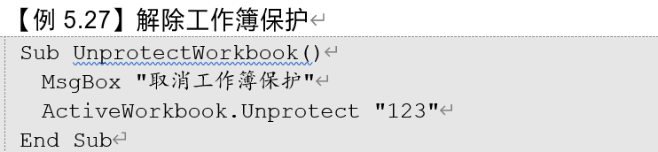
03 Workbooks对象与Workbook对象
5.3.4 Workbook对象常用方法

Slide 47
03 Workbooks对象与Workbook对象
5.3.5 Workbook对象常用事件
(1)Open事件
Open事件用于响应用户打开工作簿的操作。当编写了Open事件处理过程的工作簿文件打开时，首先会自动执行Open事件处理过程中的代码，因此，Open事件处理过程往往成为Excel应用程序的启动程序的入口点，在其中完成系统的初始化和引导操作。Open事件的语法格式如下所示：
格式：Private Sub Workbook_Open()
(2)BeforeClose事件
BeforeClose事件用于响应用户关闭工作簿的操作。当用户关闭工作簿窗口时，将触发工作簿的BeforeClose事件处理过程，此事件在Excel询问用户是否保存之前触发，其语法格式如下所示:
格式：Private Sub Workbook_BeforeClose(Cancel As Boolean)

Slide 48
03 Workbooks对象与Workbook对象
5.3.5 Workbook对象常用事件
(3)BeforeSave事件
BeforeSave用于响应用户保存工作簿的操作，当用户单击保存按钮或者按Ctrl+S按钮之后，Excel进行保存工作簿操作之前，将触发工作簿对象的BeforeSave事件。其语法如下所示：
格式：Private Sub Workbook_BeforeSave(ByVal SaveAsUI As Boolean, Cancel As Boolean)
(4)Activate事件
Activate事件用于响应用户激活工作簿窗口的操作，当用户选择工作簿窗口时，首先执行此事件处理过程，然后执行激活窗口的后续操作。其语法如下：
格式：Private Sub Workbook_WindowActivate(ByVal Wn As Window)
其中，Wn代表激活的工作簿窗口，下列代码将激活的工作簿窗口宽度设为100。

Slide 49
03 Workbooks对象与Workbook对象
5.3.5 Workbook对象常用事件
(5)SheetActivate事件
当工作簿中某一工作表被选中成为当前工作表时触发SheetActivate事件，Excel将被激活的图表对象或Worksheet对象作为Object对象变量传递给SheetActivate事件处理过程。其语法格式如下：
格式：Private Sub Workbook_SheetActivate(ByVal Sh As Object)
(6)SheetDeactivate事件
当焦点在一个工作簿中的工作表之间转移时，会触发SheetDeactivate事件。其事件处理过程的参数格式与SheetActivate事件相同，但参数Sh表示失去焦点的工作表对象。

Slide 50
03 Workbooks对象与Workbook对象
5.3.5 Workbook对象常用事件
(7)SheetChange事件
当用户修改工作表中单元格的数据时会触发SheetChange事件。此事件经常用于检验输入单元格中的数据是否符合输入条件，或者用于记录用户对工作表中数据的修改过程。其语法格式如下：
格式：Private Sub Workbook_SheetChange(ByVal Sh As Object, ByVal Target As Range)
(8)SheetSelectionChange事件
当用户在工作表中选择的单元格发生变化时会触发SheetChange事件。此事件经常用于对单元格中输入的数据进行整体检查。其事件处理过程的参数与SheetChange事件的参数相同。

Slide 51
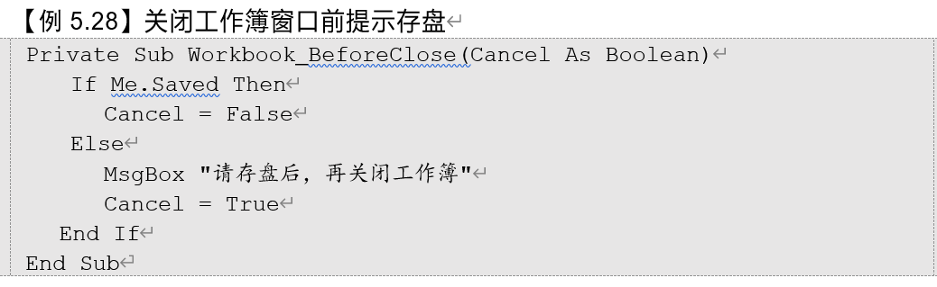
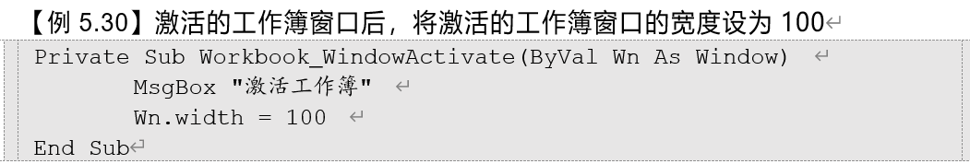
03 Workbooks对象与Workbook对象
5.3.5 Workbook对象常用事件

Slide 52
本节回顾：Workbooks对象与Workbook对象
5.3.1 Workbooks对象及其方法
5.3.2 引用Workbook对象
5.3.3 Workbook对象常用属性
5.3.5 Workbook对象常用事件

Slide 53
